Slide 1


Véhicule autonome avec Lego Mindstorms EV3
Niveau
Avancé
Version 1.0 - 21 janvier 2017

Slide 2
Quel est le point commun ?

Slide 3
Problèmes: Bouchons, pollution, accidents

Slide 4
Solution 1: Voiture électrique

Slide 5
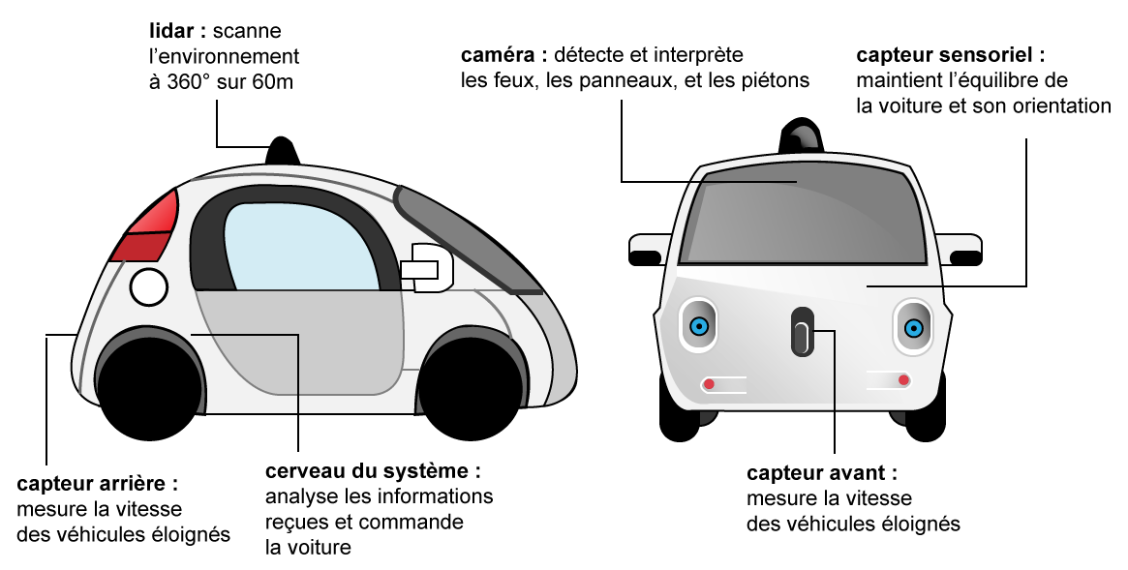
Solution 2: Voiture autonome

Slide 6
Fluidifie et sécurise le trafic …

Slide 7
… et nous rend moins bête ;-)

Slide 8
Sur Terre et même sur Mars
Véhicule autonome Mars Curiosity

Slide 9
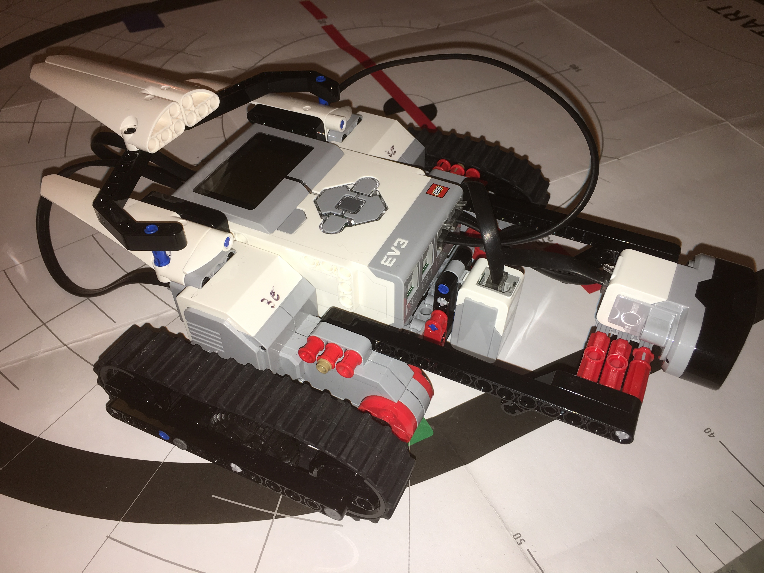
Notre smart-car

Slide 10

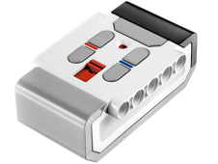

Trouver l’entrée du parking

Slide 11
Se parquer

Slide 12
Quitter le parking

Slide 13
Reprendre la route

Slide 14
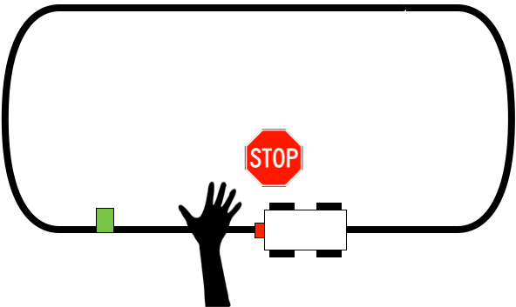
Éviter les collisions

Slide 15
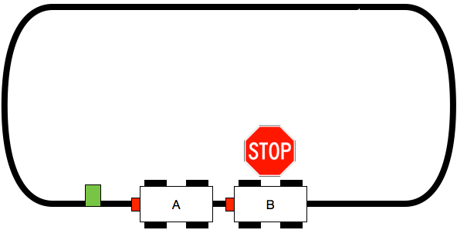
Éviter les collisions

Slide 16
De quoi est composé ton robot ?
Une brique EV3 sur laquelle sont reliés les capteurs et les moteurs : c’est le cerveau du robot. Dans cette brique, nous téléchargerons les programmes faits sur le PC.
2 moteurs de grande puissance pour diriger le robot.

Slide 17
De quoi est composé ton robot ?
1 capteur de couleur capable de détecter 7 couleurs, mais également la luminosité ambiante et l’intensité de de la lumière réfléchie.
1 capteur infrarouge pour détecter les objets à distance (mode proximité - 70 cm max) et recevoir des ordres transmis via la commande à distance (mode balise - portée de 200 cm).

Slide 18
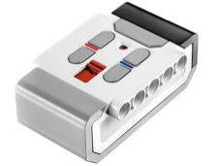
De quoi est composé ton robot ?
1 télécommande infrarouge pour transmettre des commandes au capteur infrarouge.

Slide 19
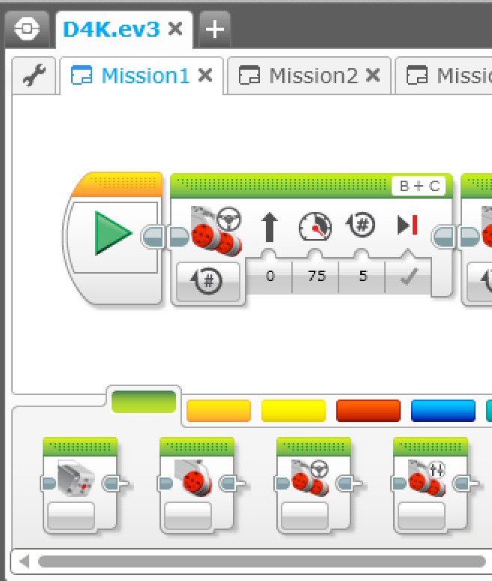
Comment programmer pour EV3 ?
Les instructions sont sous forme de briques graphiques que l'on va ajouter les unes aux autres pour construire le programme. On peut :
faire avancer le robot,
le faire attendre,
lui faire jouer un son,
lui faire afficher des images, etc.

Slide 20
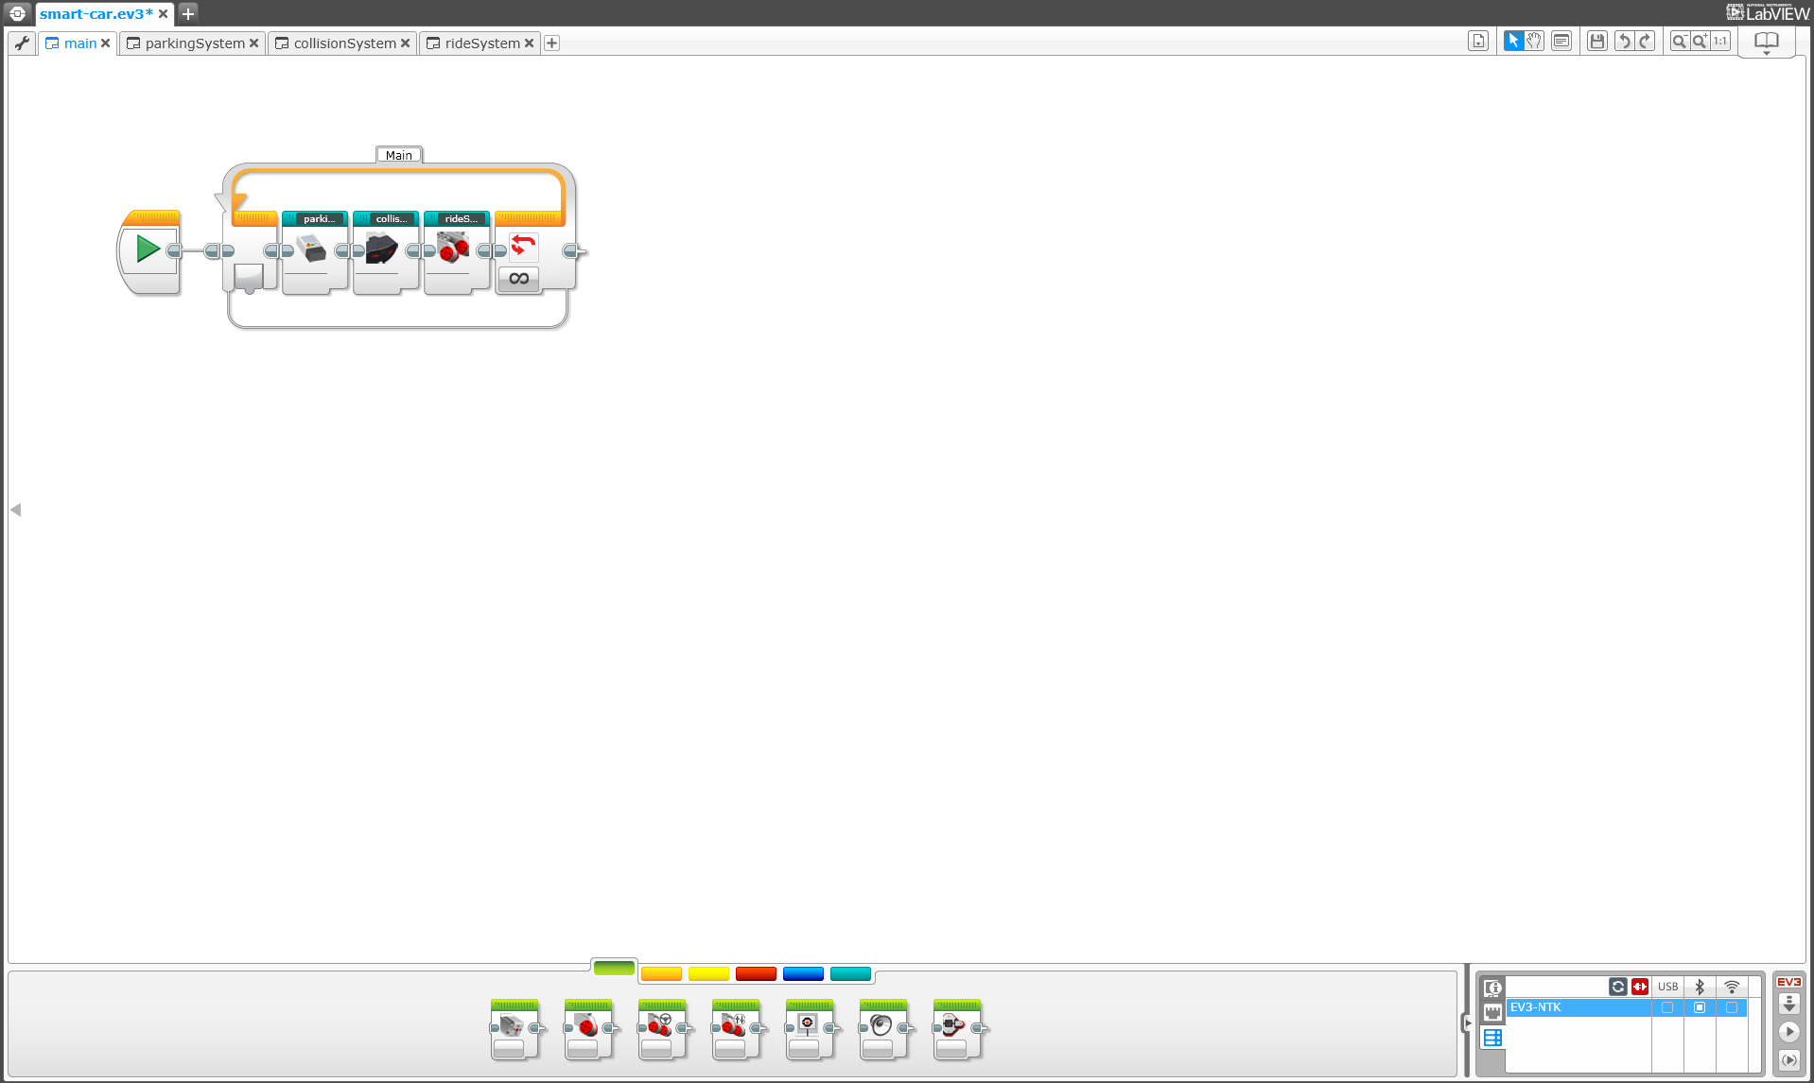
Espace de travail

Slide 21
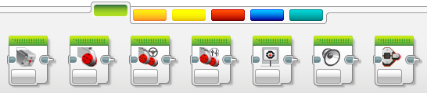
Actions

Slide 22
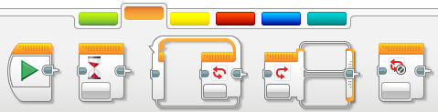
Contrôles du déroulement

Slide 23
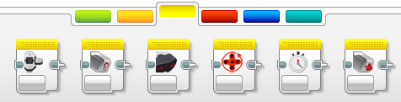
Capteurs

Slide 24
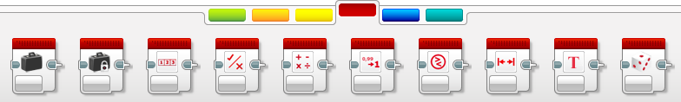
Opérations sur les données

Slide 25
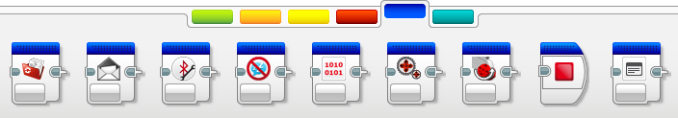
Mode Avancé

Slide 26
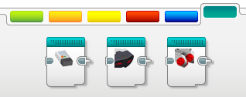
Mes blocs

Slide 27
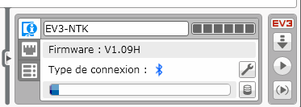
Informations de la brique EV3

Slide 28
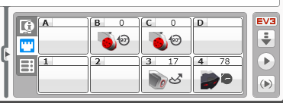
Affichage des ports

Slide 29
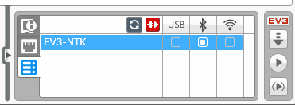
Se connecter à EV3

Slide 30
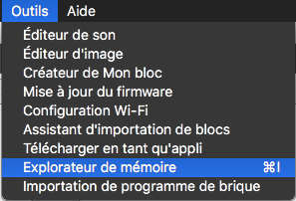
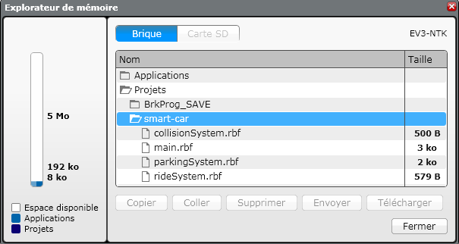
Explorer la mémoire de EV3

Slide 31
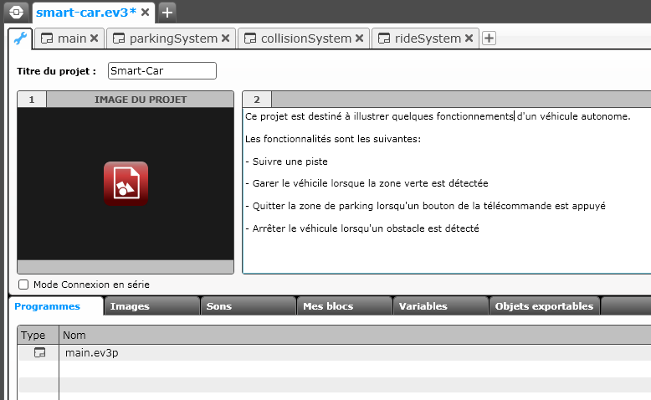
Propriétés du projet

Slide 32
Notre mission
Le véhicule roule sur la piste (ligne noire)
Lorsque la balise verte est détectée, le véhicule se gare
Le véhicule revient sur la piste lorsque le bouton de la télécommande est appuyé
Si le véhicule détecte un obstacle, il s’arrête et repend sa route lorsque l’obstacle n’est plus présent

Slide 33
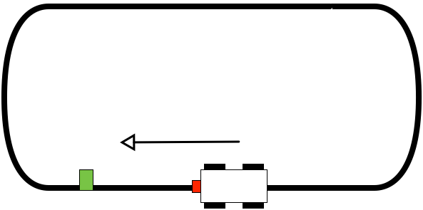
Mission 1: Suivre la piste

Slide 34


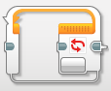
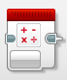

Mission 1: Instructions
Crée un nouveau projet (“missions”) et renomme le programme “mission01”.
Le véhicule suit la piste noire du Test Pad.
La puissance des moteurs doit être ajustée pour permettre au véhicule de rester sur la piste.
Tu auras besoin des blocs suivants:

Slide 35
Mission 1: Formules
Formules à utiliser pour ajuster la puissance des moteurs:
moteur de droite = (r_max - v) * constante
moteur de gauche = (v - r_min) * constante
r_max: réflexion maximale obtenue à l’aide de l’affichage des ports
r_min: réflexion minimale obtenue à l’aide de l’affichage des ports
constante: valeur comprise entre 0 et 1 pour obtenir un mouvement fluide

Slide 36
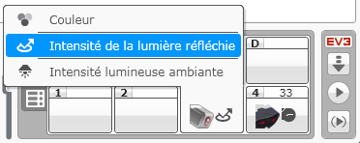
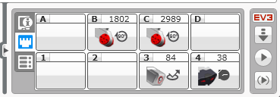
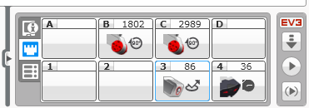
Mission 1: Réflexion max et min
Récupère les valeurs de réflexion maximale et minimale comme suit:
Affichage des ports
Clique sur le capteur de couleur et choisis “Intensité de la lumière réfléchie”
Mesure les valeurs avec un fond blanc et noir

Slide 37
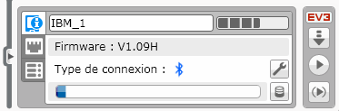
Mission 1: Exécute le programme
Connecte le robot à l’ordinateur avec le câble USB
Télécharge le programme dans la brique du robot
Débranche le robot de l’ordinateur, pose-le sur le Test Pad et lance le programme (Icône Dossier > missions > mission01)

Slide 38
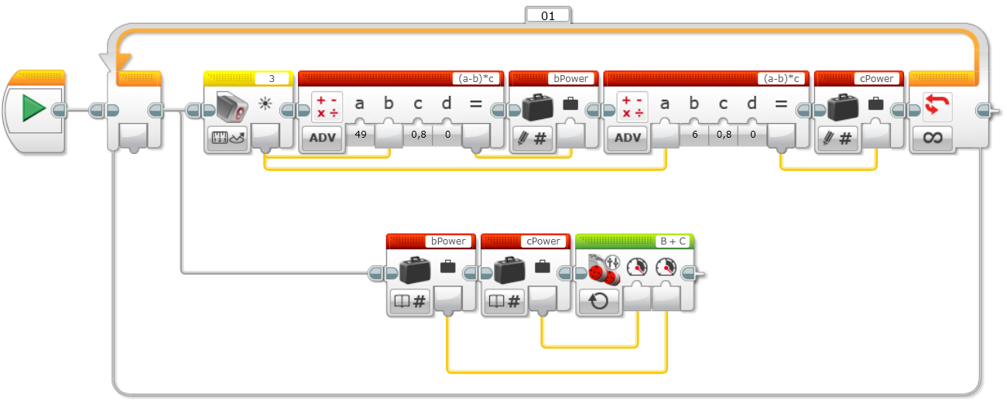
Mission 1: Une solution

Slide 39

Mission 2: Détecte l’entrée du parking

Slide 40
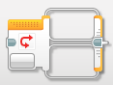
Mission 2: Instructions
Crée un nouveau programme et nomme-le “mission02”.
Reprends le code de la “mission01”.
Lorsque la balise verte est détectée, le véhicule s’arrête.
En plus des éléments de la “mission01”, tu auras besoin de l’élément suivant:

Slide 41
Mission 2: Exécute le programme
Connecte le robot à l’ordinateur avec le câble USB
Télécharge le programme dans la brique du robot
Débranche le robot de l’ordinateur, pose-le sur le Test Pad et lance le programme (Icône Dossier > missions > mission02)

Slide 42
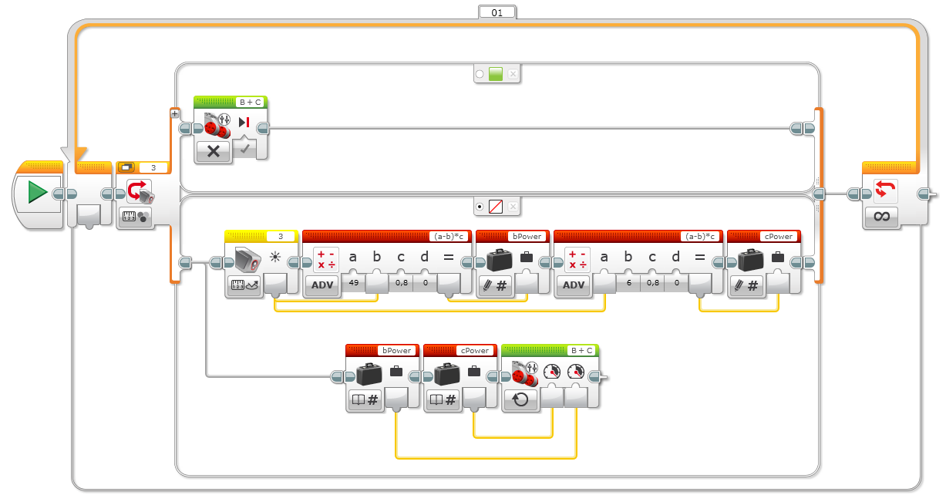
Mission 2: Une solution

Slide 43
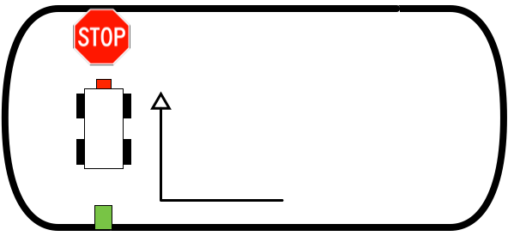
Mission 3: Se parker

Slide 44
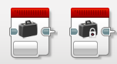
Mission 3: Instructions
Crée un nouveau programme et nomme-le “mission03”.
Reprends le code de la “mission02”.
Lorsque la balise verte est détectée, le véhicule se parque et s’arrête.
En plus des éléments de la “mission02”, tu auras besoin des éléments suivants:

Slide 45
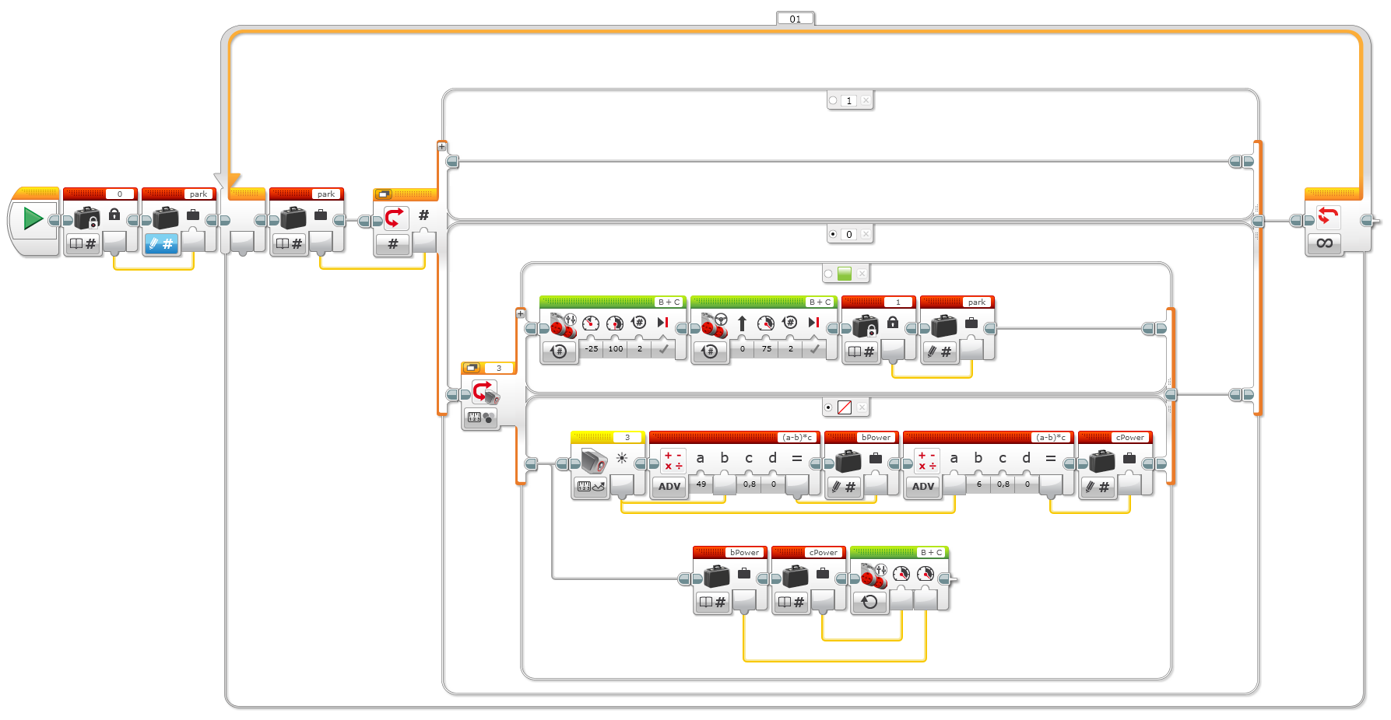
Mission 3: Une solution

Slide 46
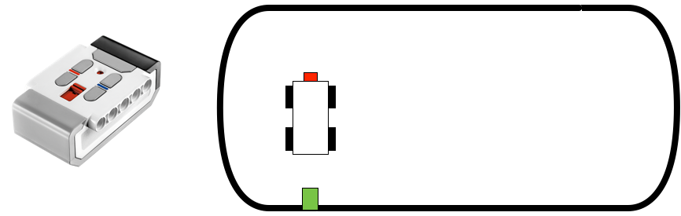
Mission 4: Revenir sur la piste

Slide 47
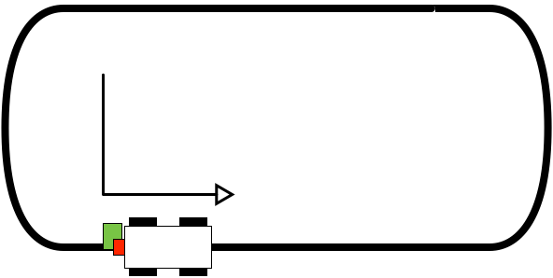
Mission 4: Revenir sur la piste

Slide 48
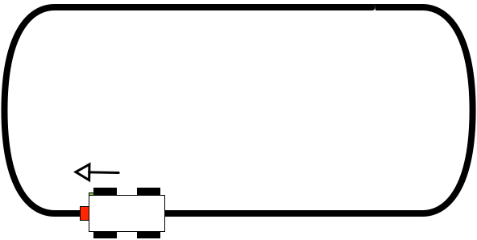
Mission 4: Revenir sur la piste

Slide 49
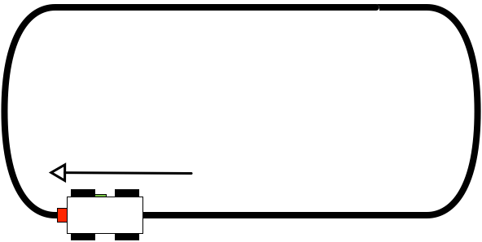
Mission 4: Revenir sur la piste

Slide 50
Mission 4: Instructions
Crée un nouveau programme et nomme-le “mission04”.
Reprends le code de la “mission03”.
Lorsque le bouton 1 de la télécommande est appuyé, le véhicule fait marche arrière et revient sur la piste.
Le véhicule fait un petit déplacement pour quitter la balise verte et reprend automatiquement sa route.
Tu devras utiliser un sélecteur et l’ajuster sur: “Capteur infrarouge” - “Mesure” - “Télécommande”.
Choisis un canal de la télécommande qui ne va pas entrer en conflit avec les autres véhicules.

Slide 51
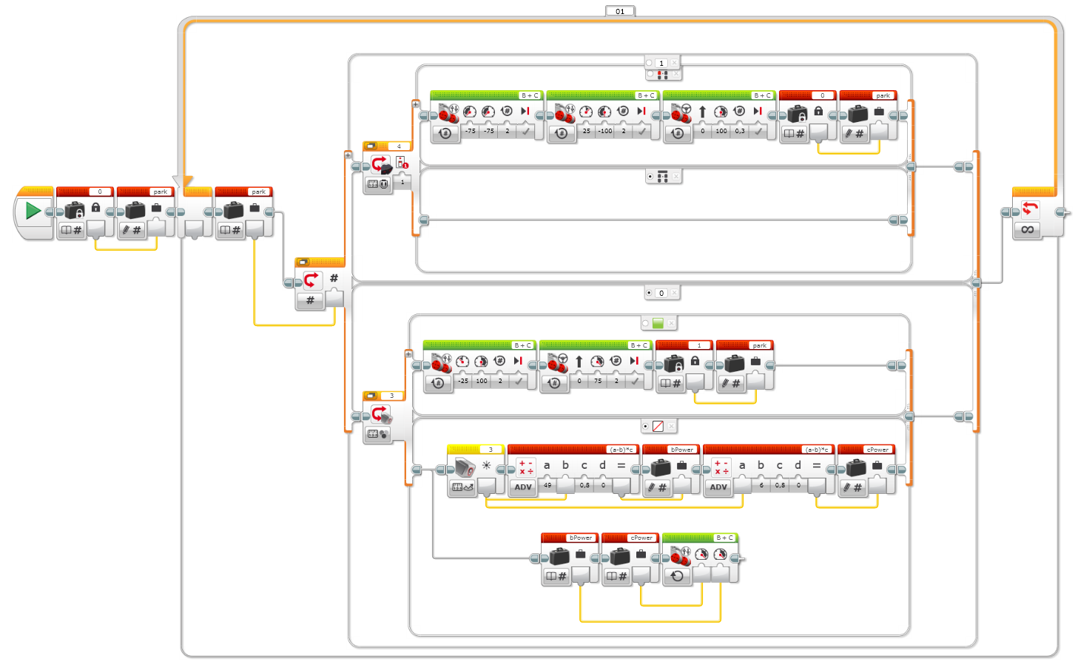
Mission 4: Une solution

Slide 52
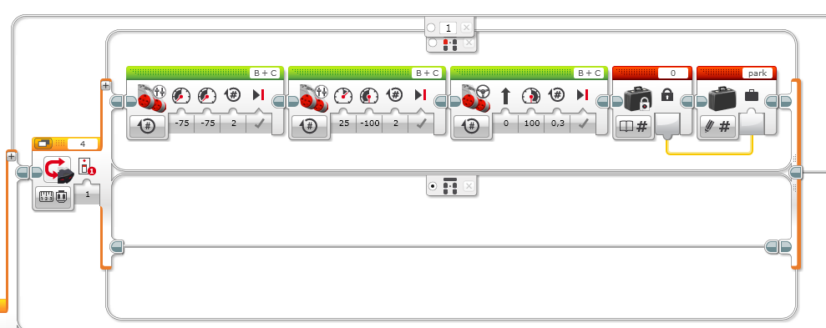
Mission 4: Une solution (détail)

Slide 53
Mission 5: Éviter les collisions

Slide 54
Mission 5: Éviter les collisions

Slide 55
Mission 5: Instructions
Crée un nouveau programme et nomme-le “mission05”.
Reprends le code de la “mission04”.
Lorsque le véhicule détecte un obstacle, il s’arrête.
Lorsque l’obstacle disparaît, le véhicule reprend sa route.
Règle la valeur du seuil du détecteur infrarouge à 20 %.

Slide 56
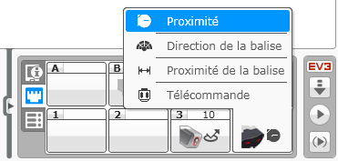
Mission 5: Seuil de proximité
Définis le seul du capteur de proximité:
Affichage des ports
Clique sur le capteur infrarouge et choisis “Proximité”
Mesure les valeurs en plaçant un obstacle devant le capteur de proximité

Slide 57
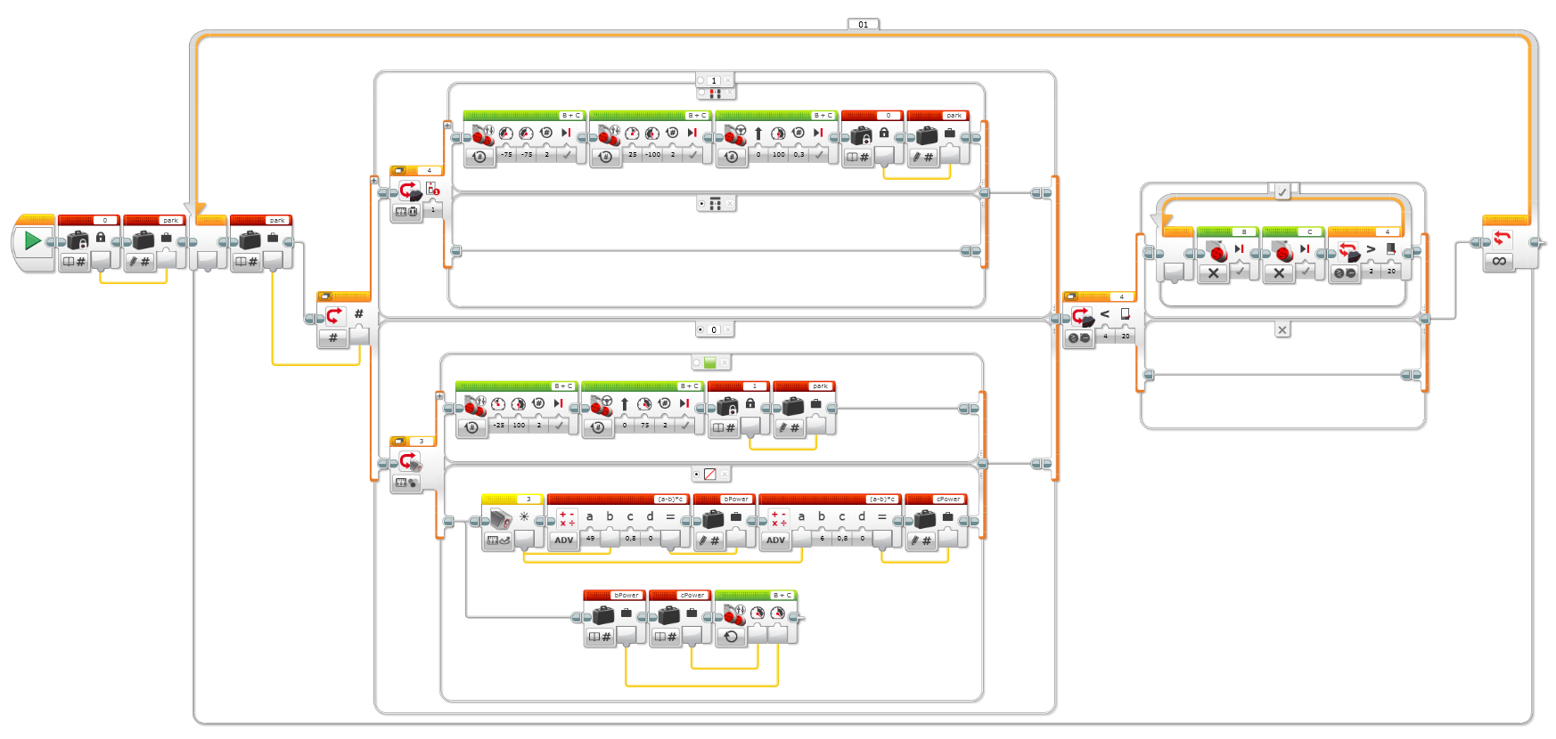
Mission 5: Une solution

Slide 58
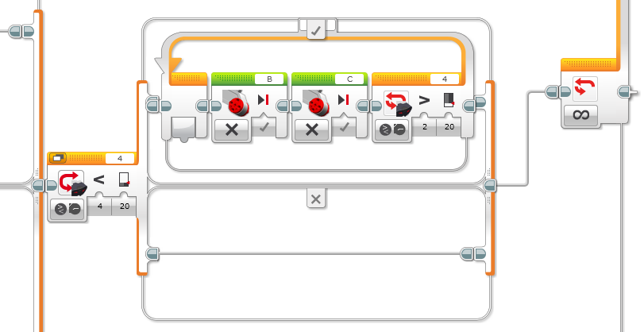
Mission 5: Une solution (détail)

Slide 59
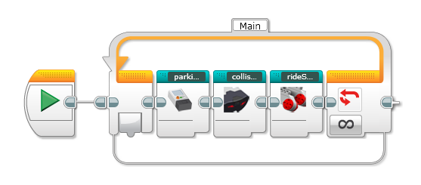
Mission 6: Simplifie ton programme

Slide 60
Mission 6: Instructions
Ton programme fonctionne, bravo !!!
Mais tu avoueras qu’il devient de plus en plus illisible :-(
Tu peux améliorer cela en créant tes propres blocs.
Nous allons montrer comment créer un bloc pour stocker la logique mise en place dans la mission 5.

Slide 61
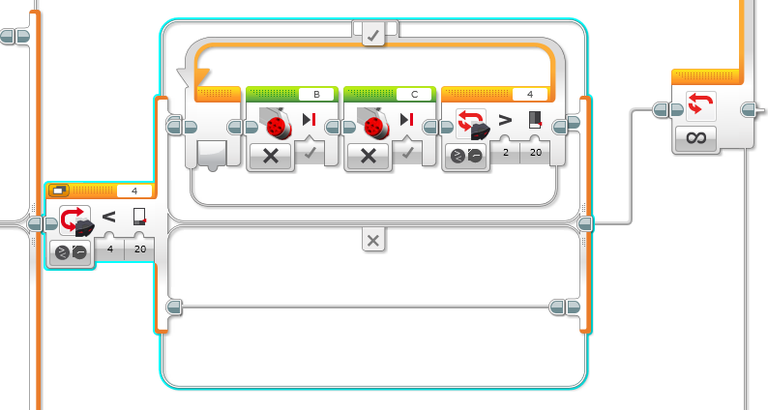
Mission 6: Sélection du bloc
Sélectionne le bloc utilisé pour détecter les obstacles

Slide 62
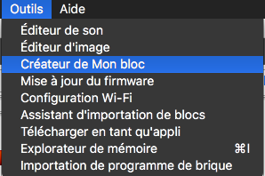
Mission 6: Sélection du bloc
Dans le menu “Outils”, sélectionne l’option “Créateur de mon bloc”

Slide 63
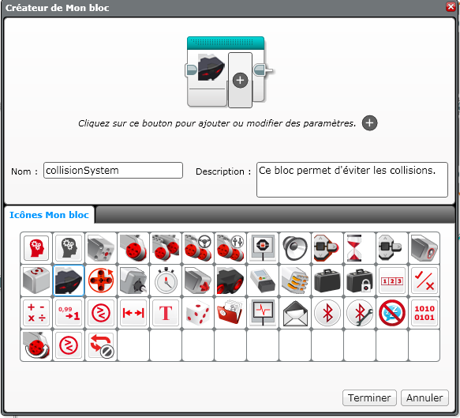
Mission 6: Sélection du bloc
Nomme ton bloc
Donne une description
Choisis une icône
Sauver ton bloc

Slide 64
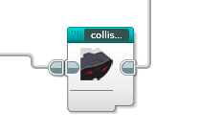
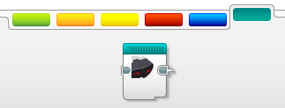
Mission 6: Utiliser le bloc
Le code est remplacé par le bloc
Ton bloc est disponible dans la section “Mes blocs”

Slide 65
Mission 7: Simplification
Crée un nouveau projet “smart-car” et nomme le programme “main”.
Reprends le code de la “Mission 5”.
Utilise les principes de la “Mission 6” pour simplifier ton programme.
Dans ton programme principal (“main”), tu dois obtenir 3 blocs avec la logique suivante:
rideSystem: faire rouler le véhicule sur la piste
collisionSystem: détecter les obstacles
parkSystem: détecte l’entrée du parking et le quitte lorsque le bouton 1 de la télécommande est appuyé

Slide 66
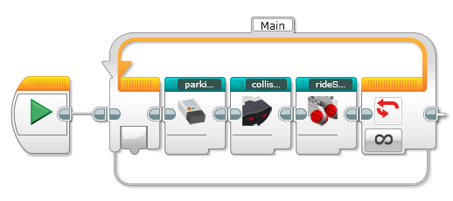
Mission 7: Programme principal

Slide 67
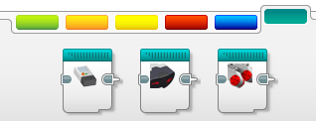
Mission 7: Mes blocs
parkingSystem
rideSystem
collisionSystem

Slide 68

Mission 7: parkSystem

Slide 69

Mission 7: collisionSystem

Slide 70

Mission 7: rideSystem

Slide 71
Mission 7: Exécute le programme
Connecte le robot à l’ordinateur avec le câble USB
Télécharge le programme dans la brique du robot
Débranche le robot de l’ordinateur, pose-le sur le Test Pad et lance le programme (Icône Dossier > smart-car > main)

Slide 72
Félicitations !!!
Tu as utilisé les fonctionnalités du Lego Mindstorms EV3 pour simuler le fonctionnement d’une voiture autonome.
N’hésite pas à enrichir ta voiture intelligente ou à créer tes propres projets.
La programmation avec Lego Mindstorms va t’aider à développer ta logique et ta créativité.

Slide 73
Annexes: Aller plus loin …
Dans les annexes suivantes, tu trouveras des informations additionnelles pour compléter tes connaissances qui te donneront l’envie d’aller encore plus loin.

Slide 74

Annexe 1: Outils
L’application Lego Mindstorms EV3
https://goo.gl/NkQXJ6

Slide 75
Annexe 1: Outils
L’application mobile Lego Mindstorms EV3
Attention
De nombreux blocs d’instruction sont manquants dans la version mobile
https://goo.gl/IG3Z76

Slide 76

Annexe 1: Outils
Lego Designer: construis ton lego
http://ldd.lego.com

Slide 77

Annexe 1: Outils
Imprime ton Test Pad
https://goo.gl/rZyncZ

Slide 78
Annexe 2: Mindstorms
Les différents modèles de Mindstorms

Slide 79
Annexe 2: Mindstorms
CPU | ARM 9 300 MHz
Mémoire | 16 MB Flash 64 MB RAM Extensible via une carte micro-SD (max 32 GB)
Système d’exploitation | Linux
Communication | Bluetooth 2.1
USB | Interconnexion de plusieurs EV3. Support Wifi via dongle Espace de stockage
Mobile | Compatible avec iOS et Android
Ports | 4 ports d’entrée et 4 ports de sortie
Affichage | LCD Matrix, monochrome 178 x 128 Pixels
Son | Haut-parleur

Slide 80
Annexe 2: Mindstorms
Mindstorms EV3 Home
+/- 400 euros

Slide 81

Annexe 2: Mindstorms
Mindstorms EV3 Education
+/- 450 euros

Slide 82


Annexe 2: Mindstorms
https://goo.gl/uDNhZu

Slide 83

Annexe 2: Mindstorms
https://goo.gl/zvknu2

Slide 84

Annexe 3: Communication entre EV3
Il est possible de faire communiquer deux mindstorms entre eux en utilisant bluetooth.
Des blocs existent pour:
connecter les mindstorms entre eux
s’envoyer des messages
Un exemple est donné ici:
https://www.youtube.com/watch?v=VkDytYK0r0c

Slide 85
Annexe 4: Importer des briques logicielles
Tu peux étendre la liste des capteurs avec de nouvelles briques logicielles que tu peux acheter dans le commerce où récupérer d’une ancienne version de Mindstorms (NXT).
Si tu as un Mindstorms NXT, sache que tu peux utiliser ses capteurs sous EV3.
Pour cela, ouvre la page suivante: https://goo.gl/eDuyvb
Dans la section “BLOCS LOGICIELS EV3”, tu trouveras les blocs dont certains sont compatibles avec NXT:
Capteur sonore
Capteur à ultrasons
Nous allons montrer les différentes étapes pour importer ces blocs dans le logiciel EV3.

Slide 86
Annexe 4: Importer des briques logicielles
Récupère les blocs logiciels sur le site de Mindstoms à l’adresse: https://goo.gl/eDuyvb
Les blocs logiciels se trouvent sur la page (recherche "TÉLÉCHARGER UN BLOC LOGICIEL EV3 (PC/MAC)")
Les blocs logiciels des capteurs sonores et à ultrasons sont compatibles NXT
Lance le programme Lego Mindstorms EV3 sur ton PC ou Mac
Dans le menu "Outils", sélectionne "Importation de programme de brique"
Importe les blocs que tu as téléchargés et redémarre le programme Lego Mindstorms EV3
Les nouveaux blocs sont disponibles dans la section “Capteur"
Pour les tester, connecte-les à ton EV3 et analyse leur comportement dans la zone "Affichage des ports" (disponible en bas et à droite du logiciel EV3)

Slide 87
Annexe 5: D’autres systèmes et langages
LabView
RobotC
EV3dev
LeJOS
OpenRoberta
EV3Basic
Scratch
Enchanting
ROBOLAB
http://www.legoengineering.com/alternative-programming-languages/

Slide 88
Annexe 6: Quelques liens
Site officiel Lego Mindstorms EV3: https://goo.gl/W8DlKx
Emma (Blue Angel Robotics) vous présente ses projets Lego Mindstorms sur sa chaîne YouTube: https://goo.gl/tA24Gr (en anglais)
Builderdude35 explique ses différents projets Lego Mindstorms à l’aide de très nombreuses vidéos: https://goo.gl/bB50jY (en anglais)
Le site du Wajug: http://www.wajug.be/
Le site du Devoxx4Kids: http://www.devoxx4kids.org/

